Slide 1

Cours de Programmation de ChatBots
Avec node.js, Dialogflow et slack

Slide 2
Sommaire
Introduction
Qu’est-ce qu’un Chatbot ? – exemples
Historique
Usages
Caractéristiques d’une conversation (types de conversation) (cours ?)
GUI versus CUI et VUI (cours 2 ?)
Architecture fonctionnelle
Panorama des technologies (cours 2)
Architecture et technologies du TP
DialogFlow (TD1)
Webhook, openAPI, Node.js et ngrok (TD2)
Slack (TD3)
Contexte et SlotFilling (TD4)
QCM final

Slide 3
Introduction

Slide 4
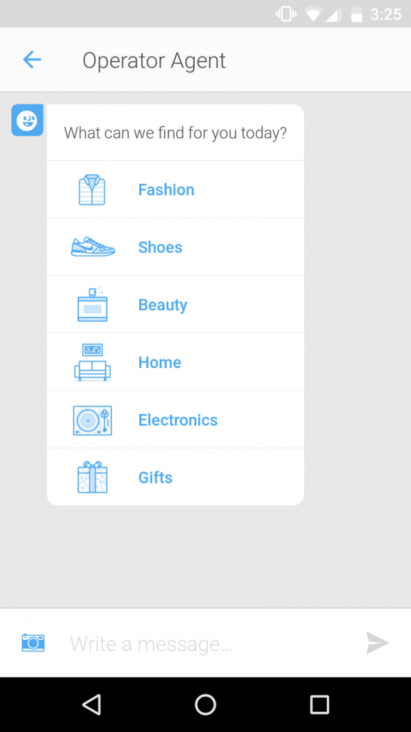
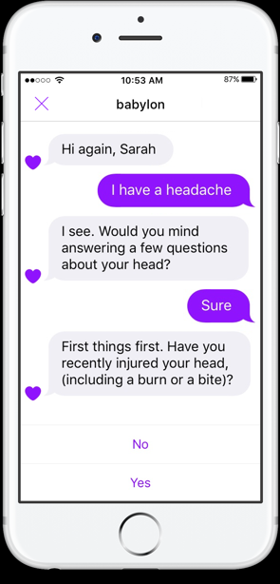
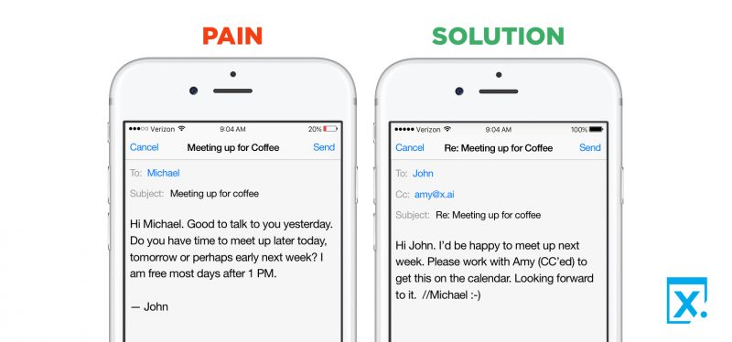
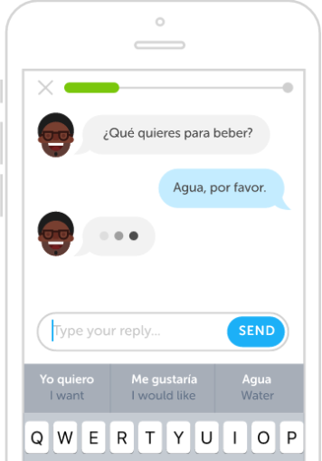
Chatbots !!
Ecommerce:Operator
Duolingo
Babylon Health
x.ai

Slide 5
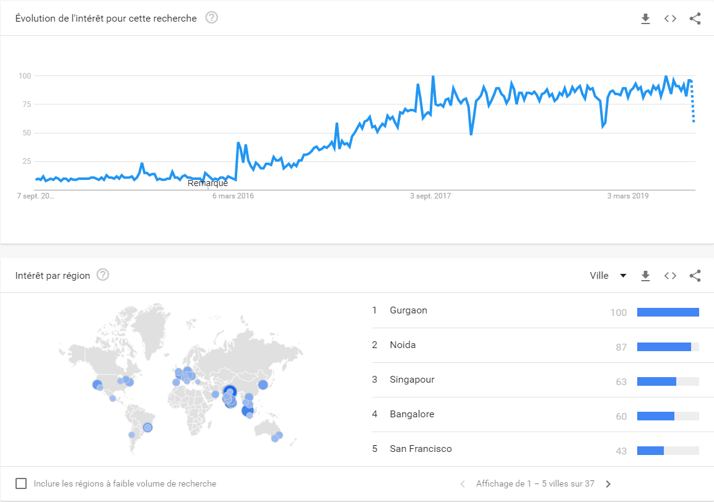
Evolution de l’intérêt (Google trends)

Slide 6
Qu’est-ce qu’un Chatbot ?
Une « nouvelle » forme d’interface homme-machine qui échange avec l’utilisateur en langage naturel ou pseudo-naturel :
via un support texte (Messagerie instantanée, email, etc.)
via un support vocal (Reconnaissance et synthèse vocale)
Un chatbot expose des services métiers au travers d’une interface conversationnelle.
Suivant sa sophistication, il peut embarquer des modules d’IA (reconnaissance d’émotion, de visages, etc.)
Permet de communiquer avec une entreprise via une application de messagerie
Facebook, Kik, Slack, Skype, etc. investissent dans cette technologie (entre 2015 et 2016 le temps passé sur messagerie a augmenté de 394% - un adulte américain moyen passe 5 heures / jour sur smartphone dont 50% sur messagerie ).

Slide 7



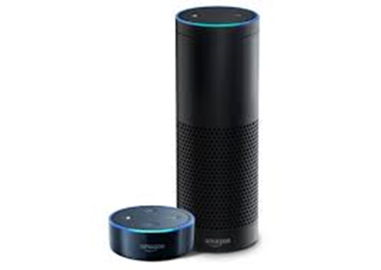

Historique
(MIT 1960)
(Carnegie Mellon 1995)
(AOL, Messenger 2000)
ELIZA
A.L.I.C.E
SmarterChild
Pattern
matching
AIML
heuristiques
(IBM 2006)
(Siri Apple 2010)
(Facebook messenger
Plateforme 2016)
(Amazon Alexa 2015)

Slide 8
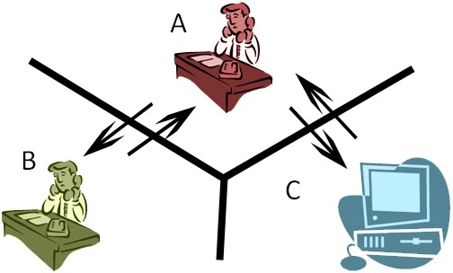
Test de Turing
Démontre que la conversation est considéré comme une des caractéristiques fortes de l’être humain – pour être intelligent il faut converser comme un être humain.
Prix Loebner
ELIZA
ALICE
Mitsuku
Royal Society 2014
Eugène Goostman (33% de juges dupés)

Slide 9
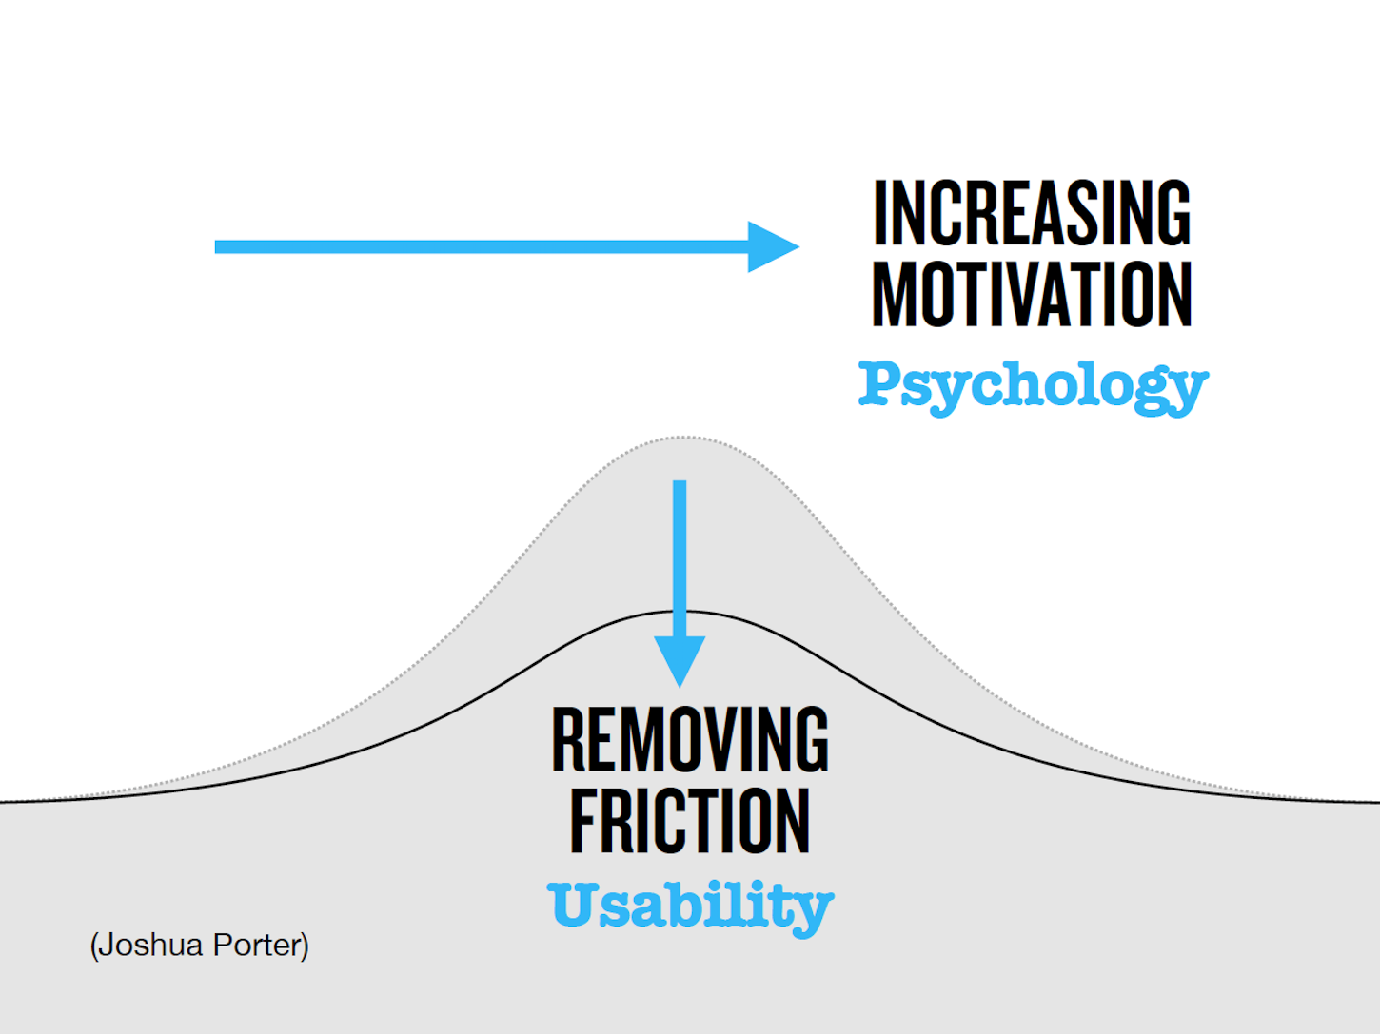
Quelle qualité essentielle pour une interface homme machine ?
« Le vrai problème avec une interface, c’est que c’est une interface » Don Norman
« La meilleure interface, c’est pas d’interface » Golden Krishna

Slide 10
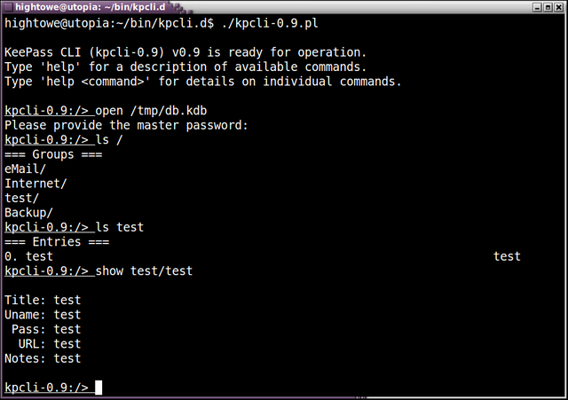
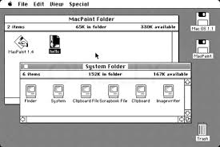

De la ligne de commande à l’interface conversationnelle
« La mémoire de reconnaissance est plus efficace que la mémoire de rappel » Alan Baddeley
« Mais une GUI reste une création artificielle à laquelle les utilisateurs doivent s’adapter » Nick Babich
« Le langage est la meilleure et la plus effective technologie pour communiquer» Golden Krishna

Slide 11
Pourquoi les chatbots maintenant ?
Pourquoi les chatbots ?
La langue naturelle est la plus ancienne forme de communication pour les humains
Usage main libre (pour les VUI, couplé à la réalité mixte, accès à l’IOT, etc.) se développent
Facilité de communication même pour des usagers n’utilisant pas régulièrement des ordinateurs
Pourquoi maintenant ?
Mise en œuvre d’une approche probabiliste plutôt que grammaticale dans la compréhension du LN
Progrès de la reconnaissance vocale
Progrès de la compréhension du langage
Usage sans cesse grandissant des messageries au détriment des applications

Slide 12
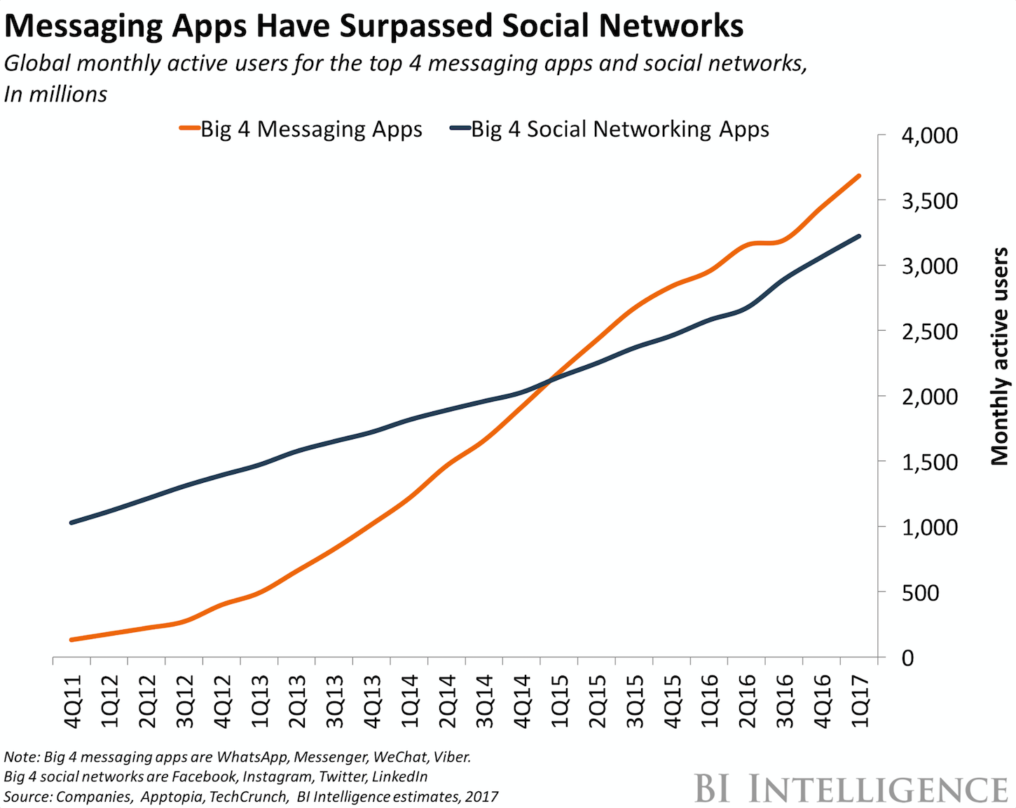
Les messageries dépassent les réseaux sociaux

Slide 13
Avantages des chatbots
Plus naturel que les applications – usage via le langage naturel
Pas besoin d’apprendre une nouvelle interaction
Permet une meilleure personnalisation – le CUI peut adapter son contenu à son interlocuteur
Pas besoin de télécharger une application pour chaque marque
Pas de jugement, les utilisateur trouvent plus confortable de partager des informations avec un bot plutôt qu’avec une personne car les bots ne les jugent pas.
Permet simplement de partager une interface / un service avec un ami ou un collègue.

Slide 14
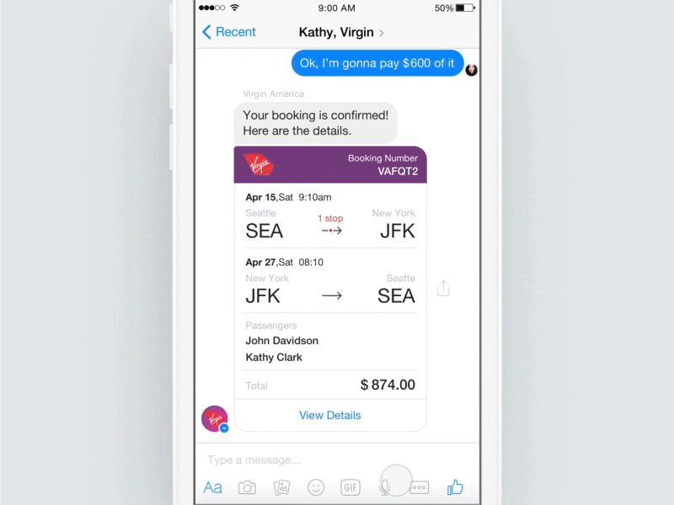
Partager la même interface

Slide 15
Usages d’aujourd’hui
Commercial / Marketing B2C
Accéder aux clients via leurs messageries
Notification aux client de nouveaux produits – garder le lien
Service après-vente toujours disponible – libérer les agents des questions simples.
Collecter des données sur le client lors d’une conversation « naturelle »
Métier / RH B2B
Assister un collaborateur dans certaines de ses tâches quotidiennes
Renseigner un agent commercial sur un produit, notifier l’arrivée de nouveau client, organiser une réunion, etc.
FAQ
Chatops

Slide 16
Usages d’aujourd’hui
Coaching, Assistant personnel
Santé
Sport
etc.
Jeux
IA des personnages de RPG
etc.

Slide 17
Usages de demain
Home Assistant
Voiture autonome
Robot d’Accueil d’entreprise
Etc.

Slide 18
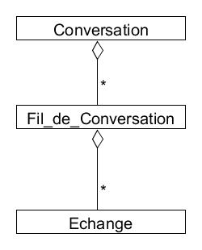
Caractéristiques d’une conversation
Echange élémentaire
Question / réponse
Initiative de l’utilisateur ou du bot
Fil de conversation
Ensemble d’échanges visant la récupération d’informations (commander un café, demander la météo, s’identifier auprès du bot, etc.)
Conversation
Ensemble de fils de conversation
Séquentiels ou entrelacés (mémoire de conversation)

Slide 19




GUI vs CUI (VUI)
On est le Lundi 9/10 donc vendredi dernier c’était le 6/10
?
Qu’ai-je fait vendredi dernier ?
?
Intention:listerActivite
Jour: Vendredi
Temps: passé
=> 06-10-2017
Lister Activité
VS
Début :
06-10-2017
Fin :
Valider

Slide 20
GUI versus VUI ou CUI
Graphical User Interface : c’est l’utilisateur qui s’adapte au langage graphique proposé par l’informatique – langage basé sur des interactions clavier + souris + écran(s).
Dynamique globale car le regard embrasse tout l’écran MAIS nécessite de focaliser sa vision.
Permanence des informations affichées
Multi-tâches
Plus complexe de prime abord
Très bien adapté à l’affichage de données complexes
Conversational ou Voice User Interface : basé sur du texte ou de la voix, c’est ici l’ordinateur qui s’invite dans un mode d’échanges purement humain depuis des millénaires – c’est à lui de s’adapter sous peine de rejet.
Dynamique séquentielle par essence même de la voix MAIS libère le regard.
Volatilité des données parlées
Mono-tâche
Plus naturelle de prime abord
Très adapté à un langage de commandes et quand l’utilisateur sait ce qu’il veut
Ils se complètent et on devrait s’orienter vers des interfaces multi-modales
D’ailleurs les bots textuels intègrent déjà des images, tableaux, etc.

Slide 21
Architecture Fonctionnelle

Slide 22


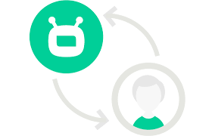









Architecture fonctionnelle et dynamique des flux
Canaux
d’échanges
Natural
Language
Understanding
Et/Ou
Langage de commande
Webhook
Conversation
Management
Back-end
Proxies
Back-end
Services
Natural
Language
Generation
Et/Ou
Cards et markdown
Memory
Management

Slide 23
Canaux d’échanges
Vocal
ASR : Automatic Speech Recognition – Reconnaissance vocale
Transformer des ondes sonores en texte
TTS : Text to speech – Synthèse vocale
Transformer du texte en sons
Textuel
Messagerie – FB messenger, Teams, Slack, etc.
Récupérer une saisie de texte
Afficher un texte – enrichi par d’autres interacteurs (bouton, image, carroussel, etc.)
Email
SMS

Slide 24
Modules du Chatbot
NLP Natural language Processing
NLU : transformer du texte en une structure d’intention et paramètres
Langages de commandes
NLG : transformer une structure de données en un texte en langage naturel
être capable de s’adapter aux variations et d’engendrer des variations
Mise en œuvre de techniques de Machine Learning (régression logistique, réseaux de neurones, etc.)
Cards et markdown : tuiles reprenant des aspects des GUI (carroussels, boutons, liste, graphiques, etc.)
Conversation Management
Thread conversation Management : gérer les fils de conversations
Memory Management : gérer une mémoire de conversation
Back-end Proxies : s’adapter en entrées / sorties aux API back-end qui offrent les fonctionnalités interfacées par le Chatbot

Slide 25
Panorama des technologies

Slide 26
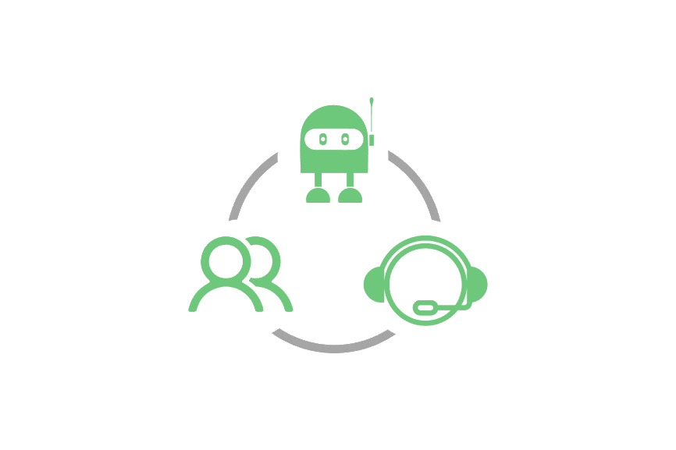
Panorama des technologies
Chatbot platform
NLP platform
Instant Message platform

Slide 27
NLP Platform
Fonction première : compréhension d’une phrase pour la transformer en une structure intention et entités.
Détecter la bonne intention
Extraire les valeurs des entités qui paramètrent l’intention
Interpréter correctement tous les exemples d’entraînement mais aussi être capable de généraliser au-delà
Fonction secondaire : génération de réponse souvent limitée à l’usage de template pouvant être tirés au hasard
Caractéristiques
Cloud / On-premise
Open source / propriétaire
Pure NLU / NLU +NLG + gestion de conversation
Solutions
Snips, rasa, DialogFlow, Luis, wit.ai, IBM Watson

Slide 28
Instant Message Platform
Usage Grand public
Facebook Messenger
Telegram
Whatsapp
Kik
Skype
Usage Professionnel
Slack
Skype
Teams
Hang-out

Slide 29
Chatbot platform
Sans code – Outil de programmation visuel
Chatfuel FB principalement
Botsify FB mais aussi Web site
Flow XO FB, Slack, Telegram, la plupart des messageries
Avec code
IBM Watson
Microsoft bot framework FB, Teams, Skype, Slack, etc.
Botkit (outil d’intégration) FB, Slack, Skype, DialogFlow, etc.

Slide 30
Architecture et technologies des TD

Slide 31





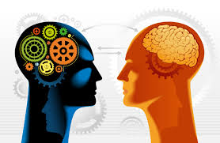




Vue d’ensemble
Micro-services
Messagerie
NLP
Webhook
Services métier

Slide 32
DialogFlow

Slide 33
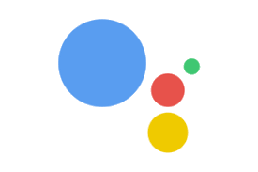





Fonctionnalités de DialogFlow
Intégration avec
un backend
(Fulfillment)
Intégration avec une messagerie,
Webapp ou Mobile app
{
Action: meteoVille
Paramètre: Nantes
}
Quel temps fait-il à Nantes ?
ObtenirMeteo
Training Phrases
Quel temps à @sys.city:ville
webhook
Action
meteoVille
{
fulfillmentText: « le temps à Nantes est dégagé
}
Aujourd’hui à Nantes, le temps est dégagé
ObtenirInfos
Training Phrases
Qui est @sys.any:nom ?
API de Gestion de l’agent
Change le comportement de l’agent

Slide 34
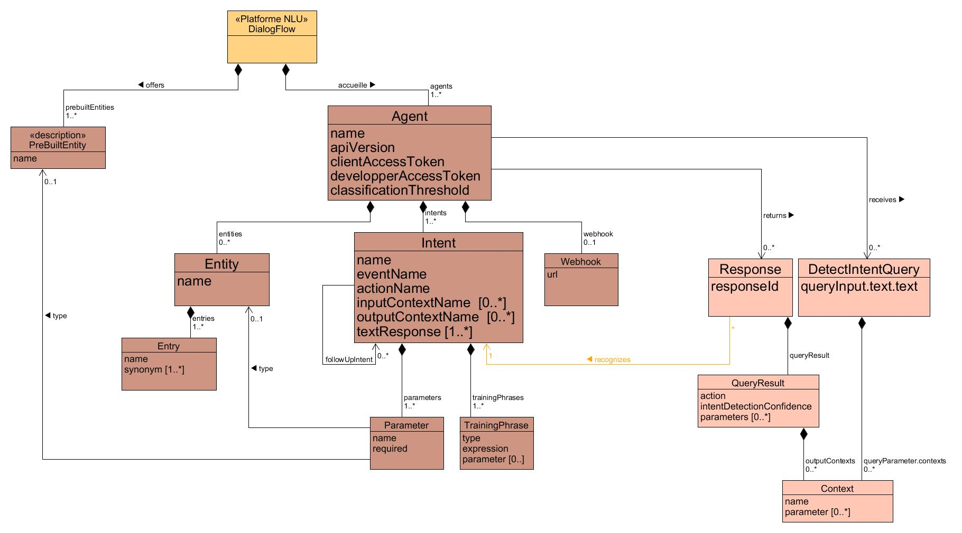
Vocabulaire de DialogFlow
Déclaration
Exécution

Slide 35
Agent
C’est un composant ayant pour fonction la compréhension du langage naturel – il reçoit une phrase en Langage Naturel et renvoie une structure de données comportant
L’intention de l’interlocuteur (je commande un café)
Les paramètres éventuels sur lesquels l’intention porte (type du café long, court, serré)
Il peut aussi gérer des fils de conversation en utilisant des concepts comme les contextes, les enchaînements d’intention, les remplissages de paramètres, etc.

Slide 36
Intention
Une intention définit ce que l’agent doit comprendre de phrases en langage naturel fournies par l’utilisateur. C’est une correspondance entre des phrases et une action souhaitée par l’utilisateur avec les paramètres (entités) associées.
Il y a 4 grandes parties à la définition d’une intention:
Les phrases d’entraînement qui sont des exemples ou des templates représentant ce que l’utilisateur pourra dire à l’agent – plus il y en a plus l’agent pourra s’adapter aux locutions de chaque interlocuteur – c’est la partie centrale de l’entraînement de l’agent
L’action qui est un libellé nommant l’action à effectuer – elle transmise par l’agent au webhook
Les réponses qui sont des phrases produites par l’agent en réponse à l’intention
Les contextes qui vont permettre de gérer des conversations composées de plusieurs successions d’intention et d’avoir une mémoire de la conversation.

Slide 37
Entité
Les entités constituent les objets du vocabulaire du discours du bot – ils servent à typer les paramètres d’une intention.
Chaque entité est définie par l’ensemble de ses instances (entry) et du nom donné à celles-ci.
Pour chaque nom d’instance, on donne le maximum de synonymes susceptibles d’être employés par les utilisateurs
Instance
Entité / Entry
Entité
Synonyme
Boisson
Café
Kawa
Petit crème
Bière
Petite mousse
chope

Slide 38


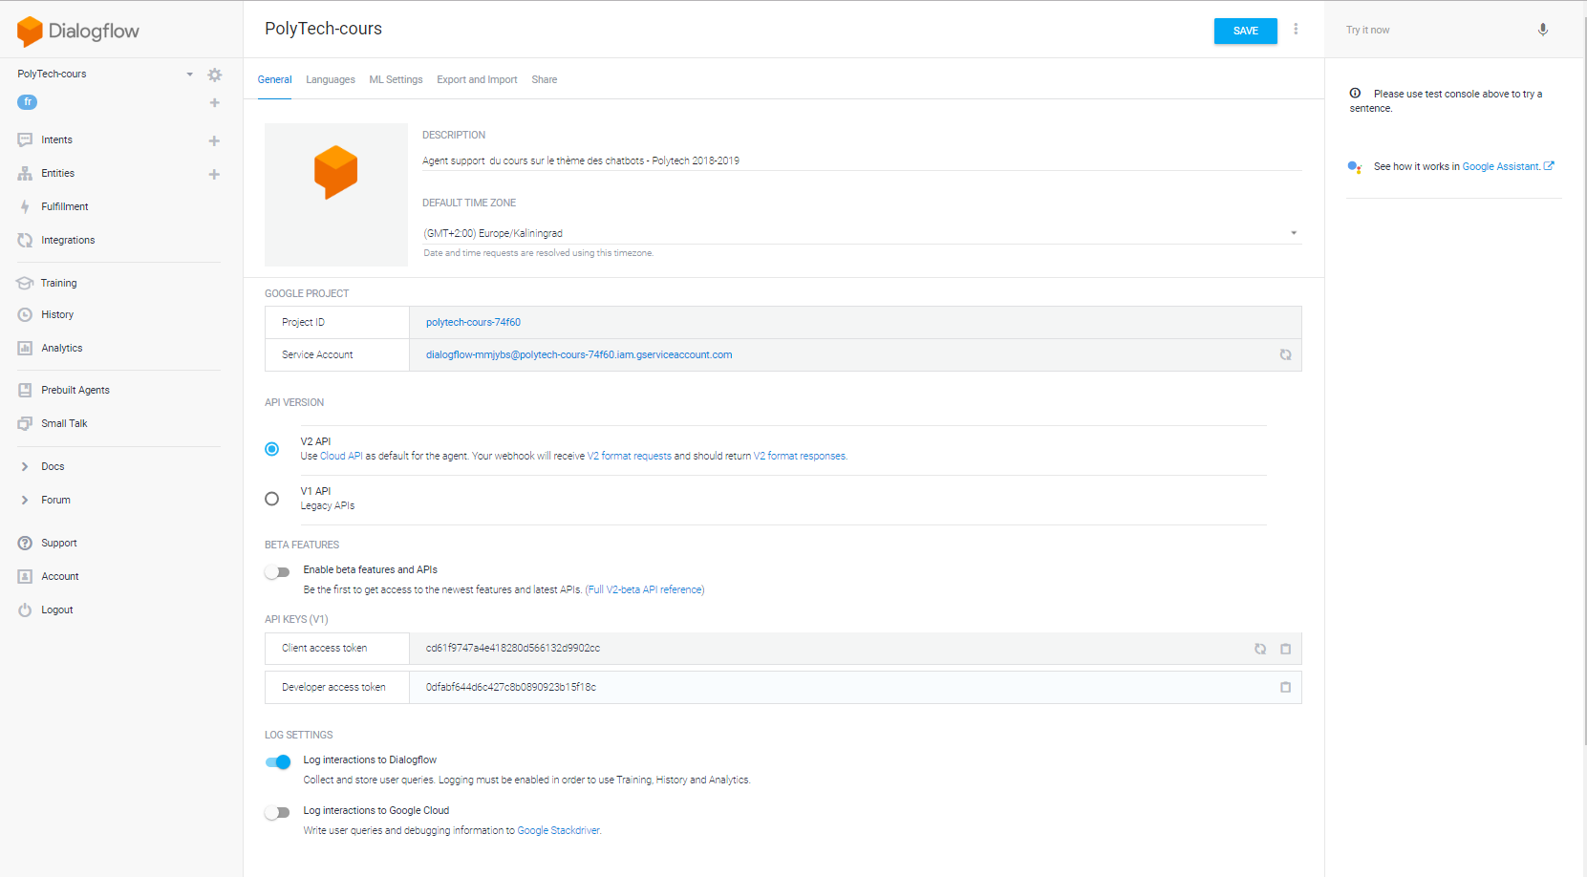
Interface principale DialogFlow – Lab1
mise à jour agent
Console
Menu
Principal
Zone de Travail
Notes:
Démonstration :
Créer l’agent Polytech-cours, fr,
Explorer la welcome – intent et la tester en montrant la console -> l’intent ne fonctionne pas (pas de phrase d’entraînement initialement)
Ajouter des training phrase (Bonjour, Hello, etc.) et retester (les étudiants font aussi la manip)
Erreur sur Hola
Ouvrir onglet Training pour montrer les réussite et/ou échec et corriger pour Holà
Ajouter l’entité Ville avec Nantes (chez moi), Paris (la capitale)
Ajouter l’intent donnerMeteo avec les exemples de ville et mettre une réponse indiquant que le bot ne sait pas répondre – utiliser $param
Tester

Slide 39
Créer une intention - Lab 2
Ajouter l’entité Pays avec les valeurs France, Pologne, Belgique
Ajouter une intention pour demander des informations sur un pays
Que sais tu sur la Pologne ?
Que sais-tu sur la France ?
Ajouter les réponses
Je n’ai pas encore de connaissances sur ce pays
Je ne connais pas le pays nommé [pays]
Tester

Slide 40
Accès aux services - Webhook
Deux rôles pour le webhook :
Interface entre la partie NLU de l’agent et les services du back-end dont l’agent offre les fonctionnalités
Participer à la gestion d’une conversation complexe
Agent
Webhook
API

Slide 41
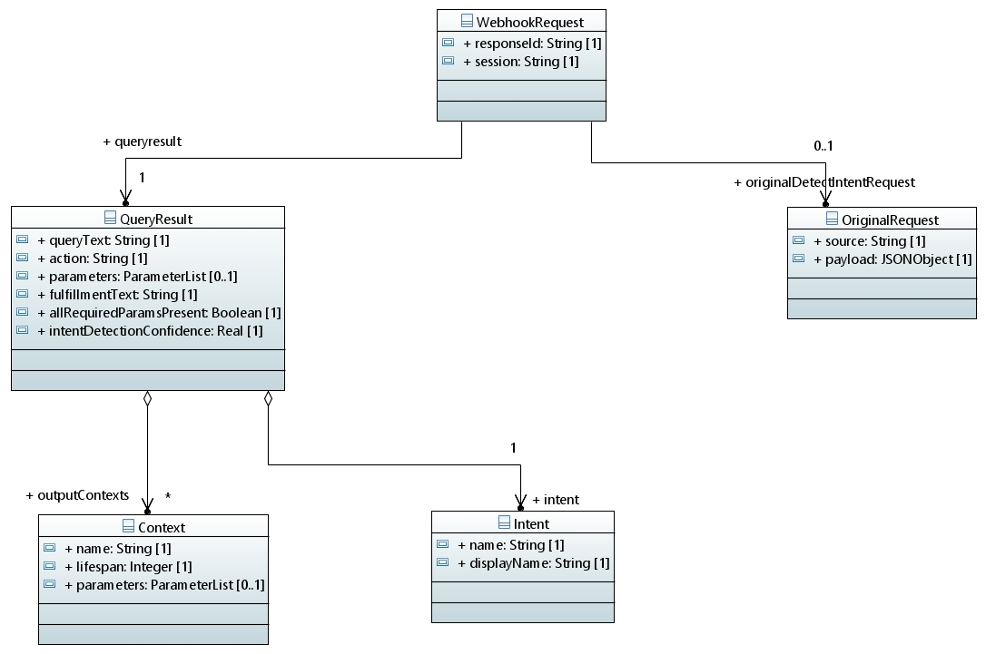
Webhook
Structure de la requête d’appel au Webhook
Format JSON

Slide 42
Webhook
Un webhook est un service REST qui est appelé par l’agent sur les intentions déclarées comme l’utilisant.
Il doit interpréter en entrée le JSON correspondant à la réponse retournée par l’appel à l’opération /detectIntent de dialogflow
Il doit retourner une réponse respectant le standard DialogFlow pour être utilisé par l’agent
{ « fulfillmentText » : « réponse à la requête »,
« fulfillmentMessages » : [{Message Object}],
« payload » : { Json data objet propre à une réponse interprétée par la plate-forme de messagerie visée},
« OutputContext »: [{« name »: « ctx1 », « lifespan »:2,
« parameters »: {« p1 »: « valeur p1 »}}],
« followupEventInput » : {« name » : « eventName à déclencher »,
« parameters »: {« param1 »: « valeur, etc.}}
}

Slide 43
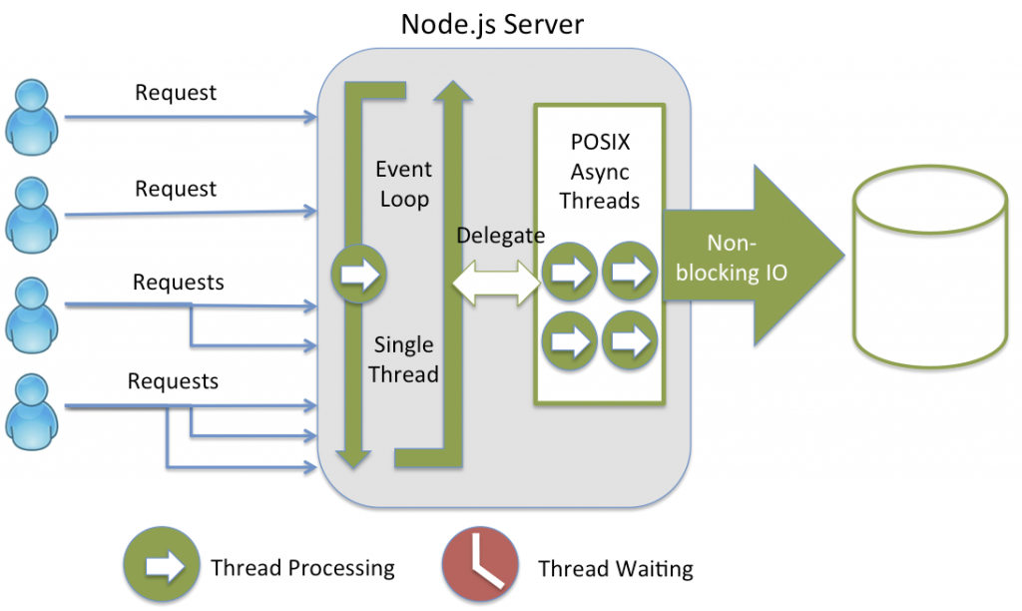

NODE JS

Slide 44
Webhook - nodeJS
Nécessite des librairies complémentaires
Express : Infrastructure d’application web minimaliste – permet de créer un serveur en quelques lignes
Body-parser : récupère le corps d’une requête et le transforme en structure JSON
Request : fournit un client HTTP simple pour effectuer les requêtes au back-end

Slide 45
Initier le projet Node.js
npm init
…. Répondre aux questions (dont le nom du fichier de programme)-> initialise package.json
npm install express –save
npm install body-parser –save
npm install request –save
Créer le fichier principal du programme (dans ce cours – il est appelé webhook.js)
node webhook.js -> permet de lancer le serveur

Slide 46
Squelette de webhook
// Librairie Dependences
const express = require('express');
const bodyparser = require('body-parser’);
// Configuration du serveur
const webhook = express();
webhook.use(bodyparser.json());
webhook.set('port',9900)
// démarrage du serveur REST
webhook.listen(webhook.get('port'), function() {
console.log('webhook lab1 démarré en ', webhook.get('port'));
});
// Webhook route
webhook.post('/webhook', (req, res) => {
action = req.body.queryResult.action
switch(action){
...
res.json({.. Structure json de réponse ..})
}

Slide 47
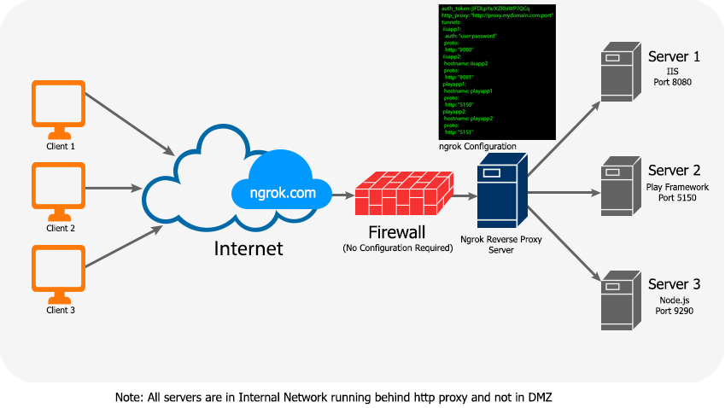
Publier le serveur sur Internet NGROK
ngrok http 9900
lire l’adresse internet d’exposition du serveur localisé en 9900

Slide 48
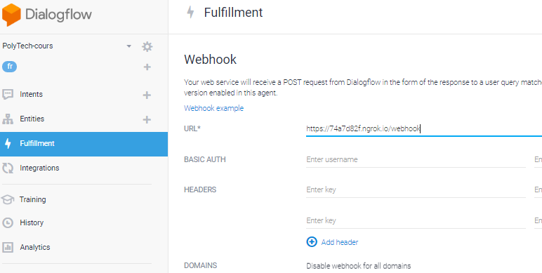
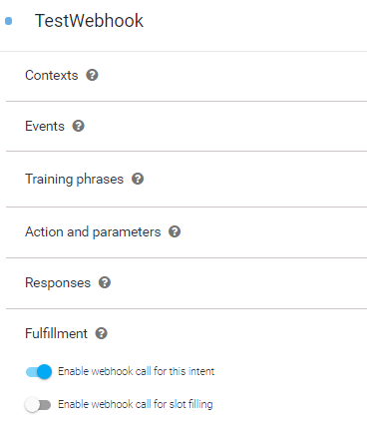
Tester le webhook
Fournir l’URL reprise de
ngrok – mettre https
Indiquer l’usage du webhook pour cette intention

Slide 49
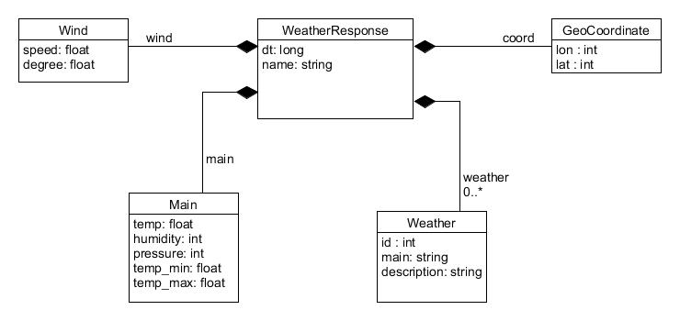
Lire la météo d’une ville – Lab 3
Se créer un compte openweatherMap et noter son token
// appel REST
request.get(
'http://api.openweathermap.org/data/2.5/weather/?q=‘
+ville+'&lang=fr&APPID=‘
+ owmToken,
function(error, response,body){
var json = JSON.parse(body);
res.json({.. Structure JSON ..});
});

Slide 50

Canal d’échanges : SLACK

Slide 51
Qu’est-ce qu’une messagerie instantanée ?
Email -> paradigme du courrier
Messagerie -> paradigme du téléphone
Permet d’échanger entre individu de manière instantanée à la différence du mail qui est plutôt asynchrone et de désengorger les boîtes mail
Échanges de manière textuelle avec suivi des échanges
Possibilité d’échanger des fichiers
Partage d’écran
Peut s’étendre vers le téléphone et la vidéo assez naturellement
S’étends de plus en plus comme un espace de collaboration qui intègre des outils -> Slack, Teams, Hang out, etc.

Slide 52
Les fonctionnalités de Slack
Plate-forme de communication collaborative sur ordinateur et smartphone
Messagerie organisée
Par chaîne (sur une thématique)
Par groupe privé (seuls les membres peuvent y participer et la consulter)
Par fil de discussion direct avec un autre membre
Espace de partage de document de tout type (texte, vidéos, pdf, etc.)
Toutes les conversations sont archivées et recherchable
Intégration avec de nombreux outils (Google drive, GitHub, Jira, Skype, etc.)
Construire des Application Slack et … des bots

Slide 53
Déployer votre bot sous Slack – Lab 4
Créer un compte Slack (vous aurez besoin d’une adresse de messagerie)
Créer un espace de travail depuis (https://slack.com/intl/fr-fr)
Allez sur la console Slack pour créer une application qui va supporter votre bot (https://api.slack.com)
Ajouter un bot User
Déclarer Slack auprès de DialogFlow
Déclarer DialogFlow auprès de Slack
Paramétrer les évènements de messagerie reconnus et traités par l’application

Slide 54
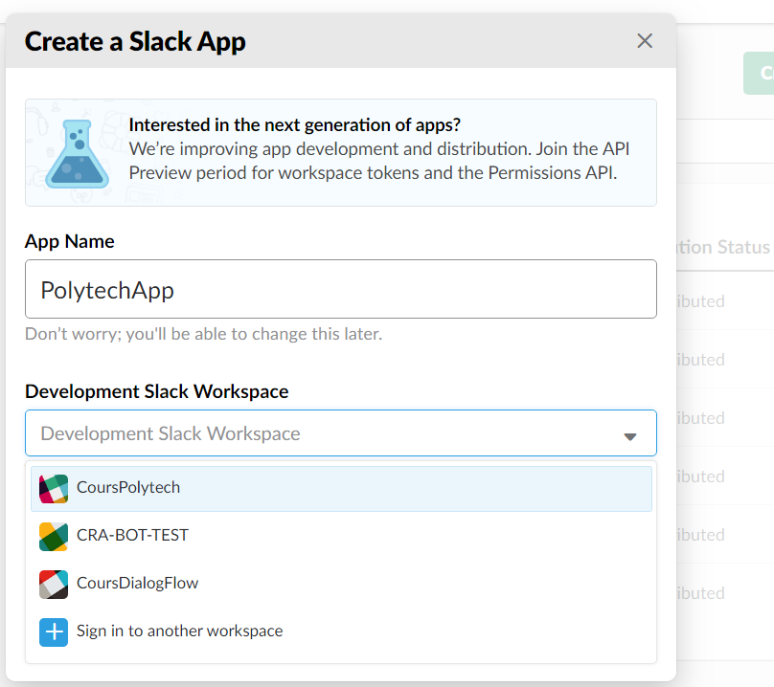
Ajouter une application Slack liée à votre espace de travail

Slide 55
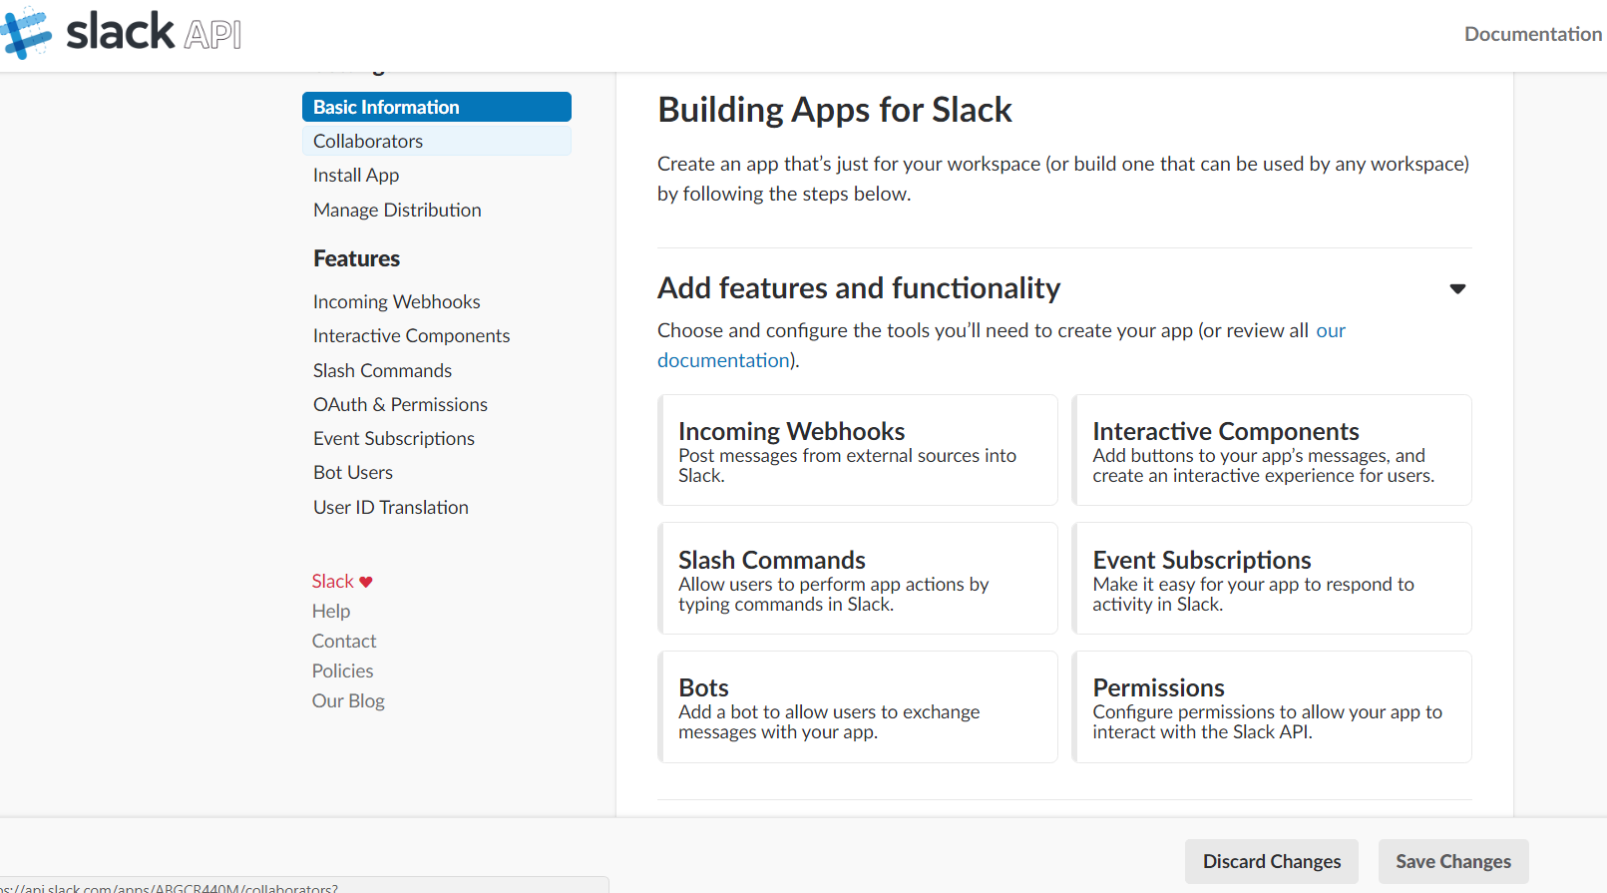
Gérer votre application Slack
Récupérer les identifiants Slack
Déclarer DialogFlow
Ajouter un bot User

Slide 56
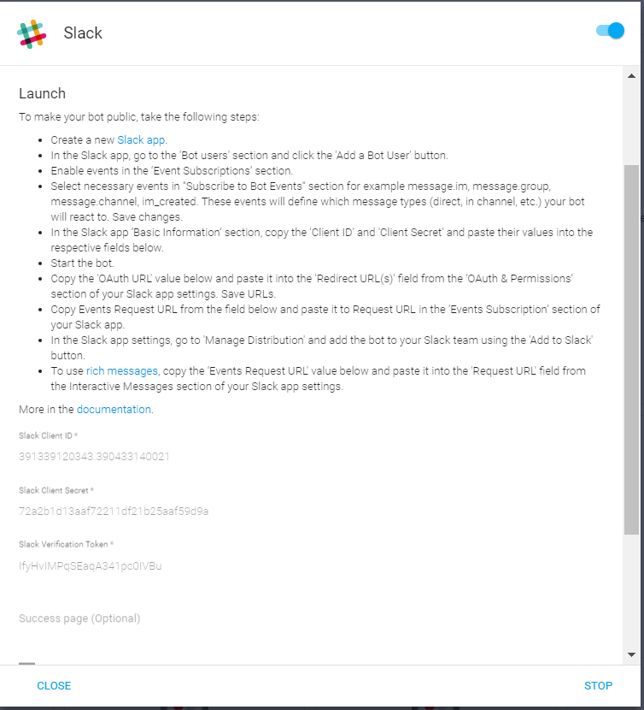
Intégrer Slack dans DialogFlow
Marche à suivre
Id Slack
Identifiants DialogFlow

Slide 57
Connexion Slack - DialogFlow
SLACK
DIALOGFLOW
Aller dans l’onglet Integration de l’agent DialogFlow
Sélectionner Slack
Recopier les client ID, client Secret et Verification token de l’application slack
Faites Start pour démarrer le bot
Copier les deux adresses DialogFlow qui sont fournies nécessaires pour Slack Oauth URL et Event Request URL
Créer une application Slack et lui ajouter un bot user (mettez le toujours en ligne)
Récupérer les App credentials
Client ID, client secret, verification token
Ajouter la Redirect URL dans Oauth & Permissions en prenant Oauth URL
Ajouter l’Event Request URL en la reprenant de Dialog Flow
Souscrire aux évènements du canal (message.im, message.groups.message.channels, im_created
Rajouter l’application à votre équipe avec laquelle le bot va converser ( Manage Distribution)

Slide 58
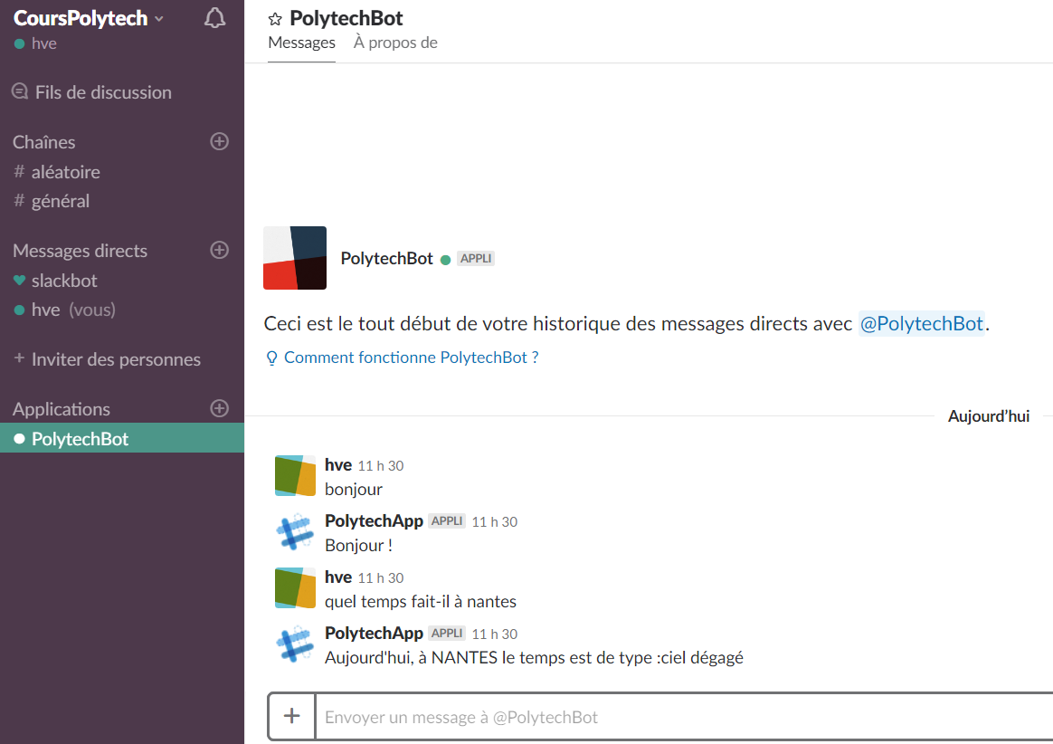
Tester

Slide 59
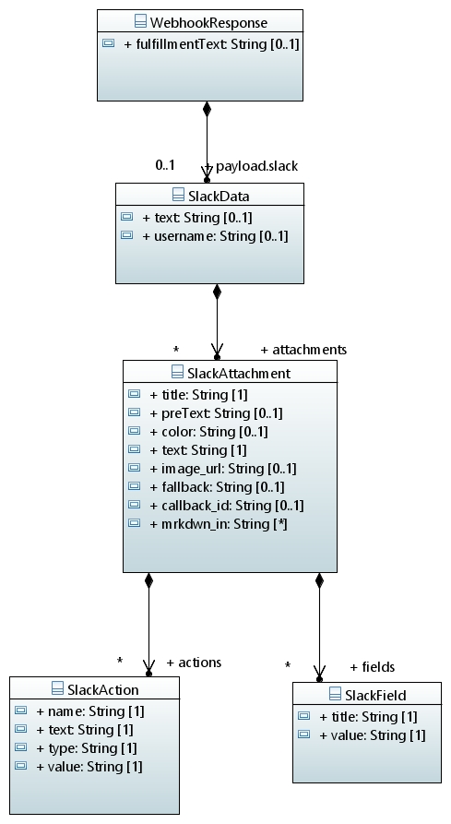
Structure réponse du webhook pour Slack
slack.text est le champs de réponse simple
slack.attachment permet de construire une réponse plus complexe avec champs et bouton.

Slide 60
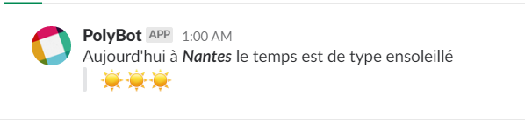
Formatage de base
{
"text": "Aujourd'hui à *_Nantes_* le temps est de type ensoleillé\n> :sunny::sunny::sunny:",
"username": « PolyBot"
}
Code json
affichage

Slide 61
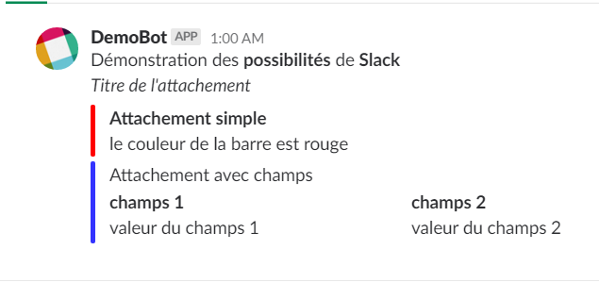
Formatage avancé
{ "text": "Démonstration des *possibilités* de *Slack*",
"username": "DemoBot",
"attachments": [
{ "title": "Attachement simple",
"color": "ff0000",
"pretext": "_Titre de l'attachement_",
"text": "le couleur de la barre est rouge",
"mrkdwn_in": ["text","pretext"]
},
{ "text": "Attachement avec champs",
"color": "3333ff",
"fields": [
{ "title": "champs 1",
"value": "valeur du champs 1",
"short":true
},
{ "title": "champs 2",
"value": "valeur du champs 2",
"short":true
}
]
}
]
}

Slide 62
Formatter votre réponse Slack – Lab 5
Construire une réponse Slack qui
Mette en gras le nom de la ville
Utilise deux champs pour indiquer les températures minimum et maximum
Affiche un émoji en rapport avec le type de temps
https://www.webpagefx.com/tools/emoji-cheat-sheet/
Catalogue complet : https://unicodey.com/emoji-data/table.htm
sunny, umbrella, cloud, partly_sunny
Consulter la page : https://openweathermap.org/weather-conditions pour déterminer le type de temps (json.weather[0].id).

Slide 63
Capacités avancées
Les entités systèmes
Le slot-filling
Les contextes et la gestion d’une mémoire de conversation
Entité système sys.any

Slide 64
Entités système et Slot-filling
L’assistant est limité aux quelques villes saisies dans l’entité Ville
OpenWeatherMap sait donner la météo pour plus de 200 000 villes
DialogFlow possède des entités métier pré-entraînées dont l’entité sys.geo-city
On va améliorer l’assistant pour obtenir la météo partout dans le monde.

Slide 65
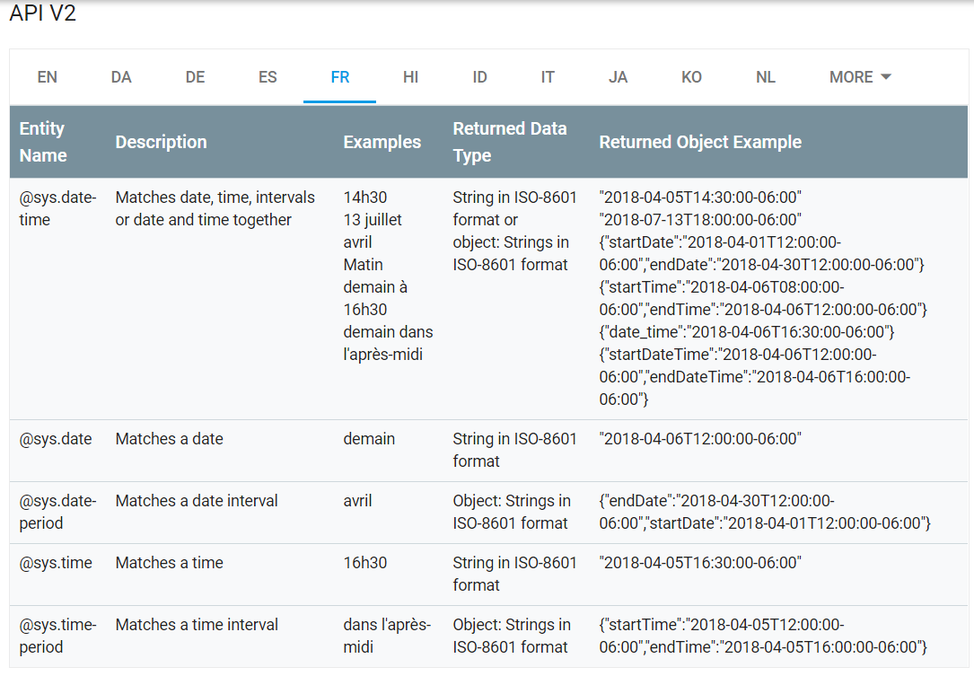
Entité système Temps

Slide 66
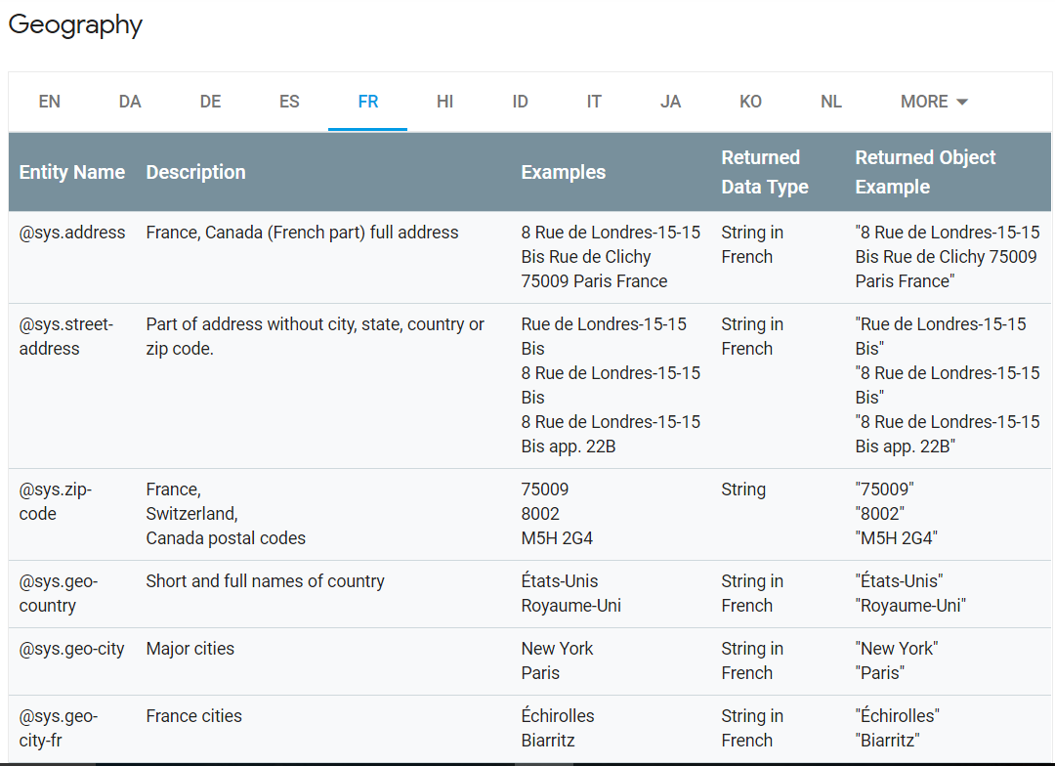
Entité système Géographie

Slide 67
Donner la météo de toutes les villes – Lab 6
Ajouter une intention « obtenirMeteoDesVilles »
Saisir des phrases d’entraînements
Quel temps fait-il à Moscou ?
Quelle est la météo à Pékin ?
Observer le comportement de DialogFlow
Que faut-il faire pour terminer cette intention et tester la météo à Moscou ?
Saisissez la phrase de test suivante : « quel est la météo ? » et observer ce qui se passe ?
Cliquer « required » sur le paramètre Ville et saisissez la réponse en cas de paramètre absent
Tester
essayez la phrase : « quel temps fait-il à Pékin ? » - observer et expliquer – corriger
Notes:
On garde l’intention demanderMeteo nécessaire à la dernière question.
Pékin n’est pas reconnu d’openweathermap mais est bien comprise de DialogFlow si on tente un nom quelconque style « ttererte » DialogFlow demande qu’on donne un nom de ville.
Corriger en vérifiant qu’openweather map a bien trouver sinon renvoyer une réponse du genre : je n’ai pas $ville dans mes tables météo.

Slide 68
Lab 6 Réserver un restaurant
Intention : ReservationRestaurant
Paramètres : nombre de convives, type de nourriture
Exemples de conversation 1 :
Utilisateur : Réserve un restaurant asiatique pour 2 personnes
Bot : Entendu, j’ai réservé un restaurant asiatique pour 2 convives
Exemple de conversation 2 :
Utilisateur : Je veux manger italien
Bot : Pour combien de personnes ?
Utilisateur : 3 convives
Bot : Parfait, j’ai réservé un restaurant italien pour 3 convives

Slide 69
Contexte et mémoire
Objectif d’un contexte
transmettre des informations d’un échanges sur l’autre
Informations rangées en général dans un dictionnaire
Implémentation dans DialogFlow
Contextes d’entrées d’une intention : celle-ci ne peut être déclenchée que si un de ces contextes est présent
Contextes de sortie d’une intention : celles-ci sont produites si cette intention est déclenchée et les paramètres de l’intention sont ajoutés au contexte
Exemple : tester la requête précédente de slot-filling dans la console DialogFlow et regarder les contextes utilisés pour réaliser ce mécanisme.

Slide 70
Lab 7 – Se rappeler un prénom
Objectif:
Si on se présente, alors le bot pourra utiliser le prénom donné dans la réponse météo : « Hugues, aujourd’hui à Nantes, le temps est de type : ciel dégagé »
Procédure :
Ajouter une intention fournirPrenom
Utiliser le type sys.any pour rédiger les phrases d’entraînement : « Bonjour, je m’appelle Hugues »
Sélectionner « Hugues » et typer le sys:any – entrer d’autres énoncés
Ajouter un contexte de sortie nommé « mémoire »
Modifier le webhook pour que le traitement de la météo recherche le prénom.

Slide 71
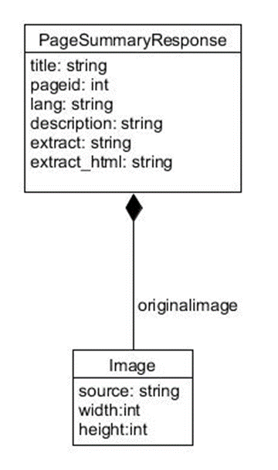
Lab 8 (optionnel)
Ajouter la possibilité d’interroger wikipedia pour demander des informations sur une personnalité : « qui est Usain Bolt ? »
Requête
https://fr.wikipedia.org/api/rest_v1/page/summary/<sujet>

Slide 72
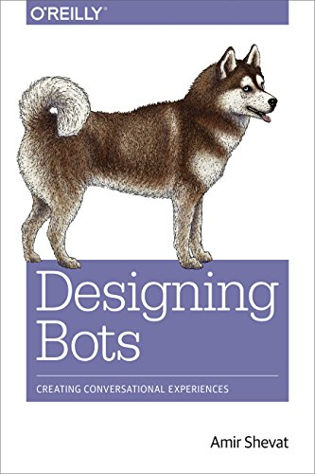



Livres

Slide 73
Quelques liens
https://haptik.ai/blog/usability-heuristics-chatbots/

